Slide 1
Storyboard
Regina
Winfield

Slide 2

灰匡裡的字不包含在畫面裡
純粹是對工作人員的提醒
因為有動畫輔助
所以請播放簡報
下頁開始模擬遊戲頁面

Slide 3

聽曾昱晴說想讓車子跑（？
所以有可能是動畫喔
START
ABOUT

Slide 4
ABOUT
按ABOUT後的頁面
職涯選擇，是教育其中之一重大目標。
在台灣，卻往往是要踏入社會之前的大學生才開始思考的問題。
如果我們將思考的時間拉長，是不是有更多了解及選擇的機會？
百工製作團隊，集結工商業設計系與資工系之學生，一同合作製作出一款寓教於樂的遊戲。期望帶領國高中學子輕鬆探索百工，並在遊戲中獲知正確資訊，做出明智而自信的選擇!
｜ 百工團隊 ｜
孫宜君 廖浩宇 劉真怡 張文飛 曾鈺晴
張芸爾 胡曉文 葉融璟 林進仰 顏子鈞
MENU

Slide 5
按MENU後的頁面
START
ABOUT

Slide 6

Choose a career to start
按START後的頁面
O K

Slide 7

概念像是背包 還沒收集到的技能只有剪影 收集到才會亮
$
SLEEP
10000
T
10000hr
Click Enter

Slide 8

-3000
$
SLEEP
100000
T
10000hr
Money makes you able to buy or learn what you want or what you need. You can use it to make your road passable.
$
z
Press “Z” to spend money to fill the hole on the road before
You run through it.
$
$
$
Click Enter

Slide 9

-40hr
$
SLEEP
100000
T
10000hr
T
Learning anything needs Time, design is on the list too!
x
Press “X” to spend time on the gap you need to get through.
And get the technique you need for the rest of your life.
TTTT
Click Enter

Slide 10



Get bonus!
$
SLEEP
100000
T
10000hr
肝的顏色會隨遊戲時間慢慢變黑
Liver, is a silent organ, and it is so important that you need to
Keep it nice and fresh.
Try to collect the alphabets “sleep” to get into the bonus
Level and win your health back ! Or your liver may turn black
and your game is over
Click Enter

Slide 11
（一）捕捉技能設定

Slide 12
概念像是背包 還沒收集到的技能只有剪影 收集到才會亮
$
SLEEP
10000
T
10000hr
這是學習階段
1.遊戲前四次會有虛線提醒
文字匡提醒
2.操作鍵盤Ｚ和Ｘ放錢和時間
3.紅綠燈是開始的倒數

Slide 13
$
SLEEP
100000
T
10000hr
Press Z Z Z Z
模型技能習得 1/3
吃到技能會浮現文字
每個技能要吃三次才會獲得
$
$
$
$
$
$
$
$

Slide 14

$
SLEEP
100000
T
10000hr
Press X X X X X
軟體技能習得 1/3
T
T
T
T
T

Slide 15
（二）死亡設定＆復活設定

Slide 16
$
SLEEP
100000
T
10000hr
以下狀況會損肝＆跌進洞
來不及放時間或錢
放錯時間或錢
錢或時間數目不對
肝會隨遊戲時間慢慢變黑

Slide 17
$
SLEEP
10000
T
10000hr
肝若接近全黑就會閃爍提醒你

Slide 18
$
10000
T
10000hr
補肝方式-SLEEP BONUS 模式
集滿sleep字母後會進入此模式
沒有任何障礙物
只有小雲朵
吃了小雲朵 肝會閃 慢慢變紅

Slide 19
$
SLEEP
10000
T
10000hr
肝若全黑就會死亡（住院）

Slide 20
下次要好好對待自己的肝喔！
重整畫面
CONTINUE
END
打點滴的畫面ＸＤ

Slide 21
$
SLEEP
10000
T
10000hr
案continue後的畫面
接續剛剛死掉之前的畫面
重新起跑
肝的顏色變新鮮

Slide 22
案end後的畫面
播放motion graphic 動畫
MENU

Slide 23
（三）耍廢障礙物設定

Slide 24

$
SLEEP
10000
T
10000hr
-200hr
不能吃到神魔 icon 不然人物會在手機上打轉
然後時間量爆減 需要蹲下快速滑過手機螢幕
背景手指滑滑滑
＋
-
Iphone X

Slide 25
$
SLEEP
10000
T
10000hr
設計師要以滑壘之姿閃躲
Press C

Slide 26
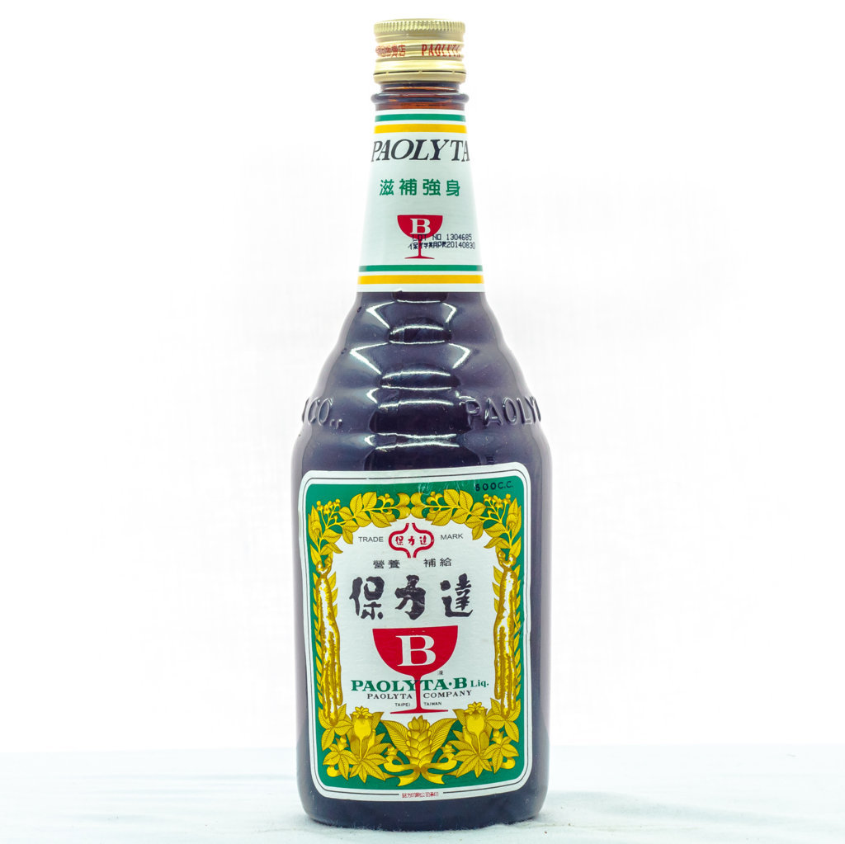
概念像是背包 還沒收集到的技能只有剪影 收集到才會亮
$
SLEEP
10000
T
10000hr
＋150hr
吃到遊戲,時間大減後
有補救辦法：吃後面的補品
蠻牛（or sth）然後時間會加回來
但是肝會慢慢變黑
快要黑死時會閃紅線警告
然後就會over
＋
-
Iphone X

Slide 27
$
SLEEP
10000
T
10000hr
LEVEL2後背景慢慢過渡到level3
客戶怪獸出現
（但其實應該是個禿頭西裝大叔）

Slide 28
$
SLEEP
10000
T
10000hr
客戶怪獸會使用對話匡攻擊
可以調一下這裡嗎？
$
$
$
$
$
下禮拜可以看到新的嗎

Slide 29
$
SLEEP
10000
T
10000hr
設計師要以滑壘之姿閃躲
Press C

Slide 30
$
10000
T
10000hr
SLEEP BONUS 模式
集滿sleep字母後會進入此模式
補肝用
沒有任何障礙物
只有小雲朵
吃了小雲朵 肝會閃 慢慢變紅

Slide 31
平面需要的素材們 （之一 ）盡量在禮拜一前生出來> <
人物類-
1.跑動時 兩張（芸爾請自行發揮ＸＤ）
2.滑壘時 兩張（可能頭髮會飄）
背景類-
1.捲軸地圖＊2 (level 1 & sleep bonus)
2.基本生命值（SLEEP 錢 時間 肝（不確定程式可不可以讓顏色改變））
3.背包（裝備“技能們的小小圖”）

Slide 32
結束頁面還沒畫
先做這樣不然免睏了
zzzzzzzzzzzzzzzzzzzzzzzzzz

